Slide 1
İletişim
Araş. Gör. Dr. Çağatay Haşim YURTSEVEN
KTÜ Tıp Fakültesi Aile hekimliği AD
10.05.2016

Slide 2
Amaç
İletişim hakkında bilgi ve tutum kazandırmak

Slide 3
Öğrenim hedefleri
İletişimin tanımını yapabilmek
İletişimin öğelerini sayabilmek
Hasta-hekim görüşmesinde 4 iletişim tipini açıklayabilmek
Sözsüz iletişimin ögelerini sayabilmek
Sözsüz iletişimde SOFTEN akronimini açıklayabilmek
İletişimin engellerini sayabilmek

Slide 4
İletişim nedir?
İletişim(communication) sözcüğünün kökeni latince communis sözcüğünden gelmektedir
Communis; benzeşenlerin oluşturduğu ortaklık ya da topluluk anlamına gelir
İletişim; bilgi üretme, aktarma ve anlamlandırma sürecidir

Slide 5
İletişim nedir?
Birbirlerine ortamlarındaki olaylarla ilgili değişimleri haber veren,
Benzer duygu ve düşüncelere sahip insanların bir topluluk ya da toplum içerisinde gerçekleştirdikleri
  duygu
  düşünce
  tutum
  bilgi aktarımıdır.

Slide 6
İletişimin Ögeleri
Kaynak (Gönderici): Duygu, düşünce ve isteğin aktarılmasında sözü söyleyen kişi ya da topluluk
Alıcı: Vericinin gönderdiği iletiyi alan ve anlamlandıran kişi veya topluluktur
İleti (Mesaj): Gönderici ile alıcı arasında aktarılmakta olan duygu, düşünce ya da istek
Kanal (Oluk): Bildirişimde kullanılan yoldur Alıcı ile verici arasındaki iletiler sözlü veya yazılı olabilir
Dönüt (Geri Bildirim): Alıcının iletiye verdiği her türlü yanıt, geri bildirim İletişimin başarılı olduğuna işarettir
Bağlam (Çevre): İletişimin gerçekleştiği ortam ve bu çevrenin uygunluğudur.

Slide 7
Sağlıkta iletişim
Sağlıkla ilgilenenler, eğiticiler, sağlıkla ilgili önerilerin neden uygulanmadığını merak ederler.
  Sigara, alkol, aile planlaması, kanser, AIDS ve benzeri yüzlerce konuda anlatılanlar sanki duymayan kulaklara söylenmiş gibidir.
  Bu sorunun temelinde “iletişim” yatmaktadır.

Slide 8
Sağlıkta iletişim
Sağlıkta iletişimin 2 temel boyutu vardır:
Kişiler arası iletişim boyutunda bir hekimin hastasıyla görüşmesi sırasında olan kişisel iletişim (Hasta-Hekim İletişimi)
Toplum sağlığı boyutunda oluşan grup iletişimi (Toplumsal İletişim)

Slide 9
Hekim-Hasta iletişimi
Tüm hastaların yaklaşık % 70’inde tanının sadece görüşme ile konabildiği
İletişim yetenekleri yüksek doktorların hastaları tarafından daha az dava edildiği
Doktora tüm kaygılarını anlatmayı başaran hastaların memnuniyetinin daha yüksek olduğu görülmüş.

Slide 10
Hekim- Hasta iletişimi
Hasta görüşmelerinin %69’unda doktorun ilk 18 saniyede hastanın sözünü kestiği
Bu görüşmelerin % 77’sinde hastanın doktora gelme nedenini henüz açıklayamamış olduğu
Doktorunun ofisinden henüz çıkmış hastaların sadece % 50’sinin hastalığı ve tedavisi ile ilgili yeterli bilgisi bulunduğu
Yaklaşık %50 hastanın kullanacağı ilaçları bilmediği
Hastaların %22-70’inin doktorlarının önerilerine uymadığı
gösterilmiştir

Slide 11
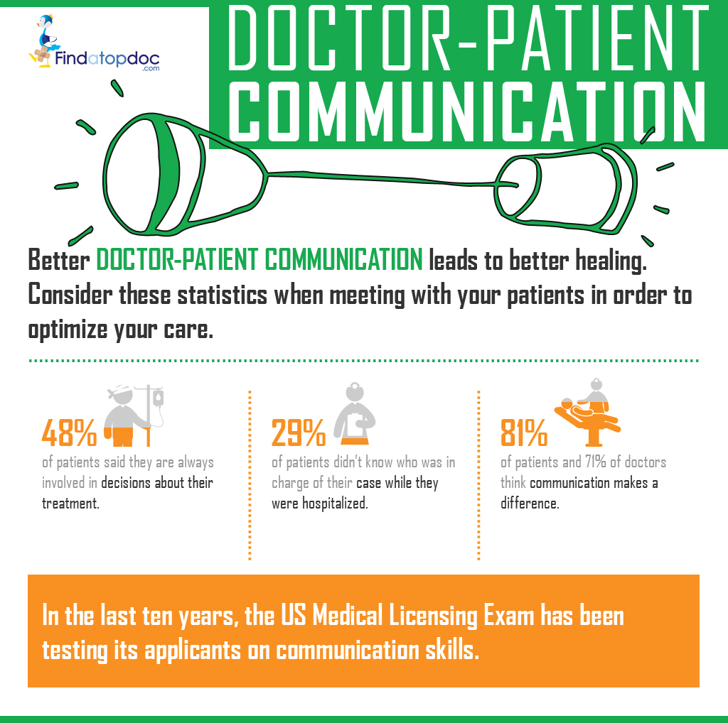

Slide 12
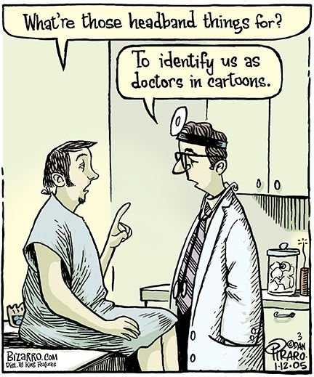
Hasta-Hekim iletişim tipleri
1.Ataerkil model; Doktor karar verir ve hastayı zorlar (aşağıdakiler-yukardakiler).
2.Bilgilendirici model; Doktor teknik ayrıntıları verir (öğretmen-öğrenci).
3.Açıklayıcı model; Doktor tercih ettiği modelin yarar, tehlikesi hakkında bilgi verir ve hasta onaylar (iki eşit).
4.Görüşmeci model; Hekim bilgilendirir-Danışmanlık yapar- Hekim hasta birlikte karar verir (veto hakkı olan iki avukat).

Slide 13
Başarılı bir hasta hekim iletişimi için
Dikkatli bir dinleme
Doktorun konuşmaya geç başlaması
Açık uçlu soruların sorulması, hastanın soru sormasına olanak tanınması
Görüşmenin hasta odaklı olması
Sözsüz iletişime dikkat edilmesi

Slide 14
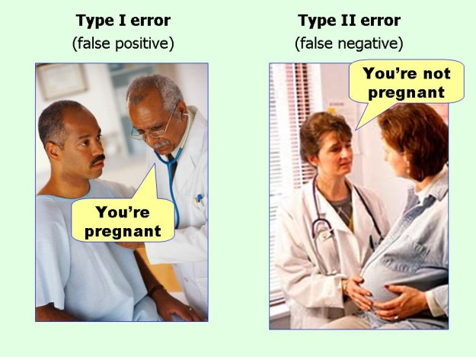
Hastanın anlayıp anlamadığının kontrol edilmesi
Anlamayı kolaylaştırma
Sadece fiziksel değil psikososyal sorunların da belirlenmesi
Tedavi seçeneklerinin belirlenip hastanın da planların içine katılması gerekmektedir.

Slide 15
Yüz yüze iletişimin ögeleri
Sözlü iletişim (% 7)
Ses tonu (% 38)
Beden dili (% 55)
Sözlü iletişimde, söylenenler kadar söylenmeyenler, dil sürçmeleri, tereddütler, ses titremeleri, duraksamalar, kaçınmalar da dikkatli bir doktor için değerli ipuçlarıdır.

Slide 16
Sık rastlanan ve eğitimli doktorlar için önemli bir bulgu da hastanın kendi sorunlarını, bir arkadaş ya da akrabasının sorunu gibi sunarak bilgi edinmeye çalışmasıdır.
Görüşmeyi yaparken bir noktayı hep göz önünde bulundurmak gerekir
“hasta bunu bana neden söyledi?”.
  İlgisiz gibi gözüken bazı sözler bile çok önemli bir konuya işaret edebilir.

Slide 17
Örneğin,
‘Sırası gelmişken, bir arkadaşım yol yürüdüğünde göğüs ağrısı oluyor.
Sizce bu ciddi bir durum mudur?’ gibi bir söz söyleyen hasta aslında kendisinin yüzleşemediği bir problemi hakkında konuşuyor olabilir veya sıradan ve önemsiz bir problemi nedeniyle muayeneye getirilen bir çocuk anne için hekimle görüşme fırsatı olabilir.
  Bu tür küçük ipuçlarına karşı hassas olan hekimler hastayı rahatsız eden gerçek problemleri tartışmak için fırsat yaratabilirler.

Slide 18
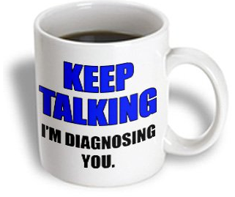
Sözlü iletişimde
Önerilenler
Önerilmeyenler
Tanımlayıcı
Problem merkezli
Esnek
Alçak gönüllü
Kolaylaştırıcı
Karşındakinin duygularını paylaşan
Anladıklarını başka sözcüklerle yeniden anlatan
Yargılayıcı
Yönlendirici
Dogmatik
Kibirli
Donuk
Zorlaştırıcı
Anlaşılmaz konuşma

Slide 19
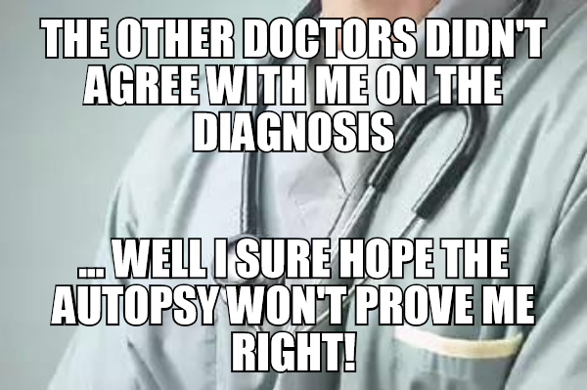
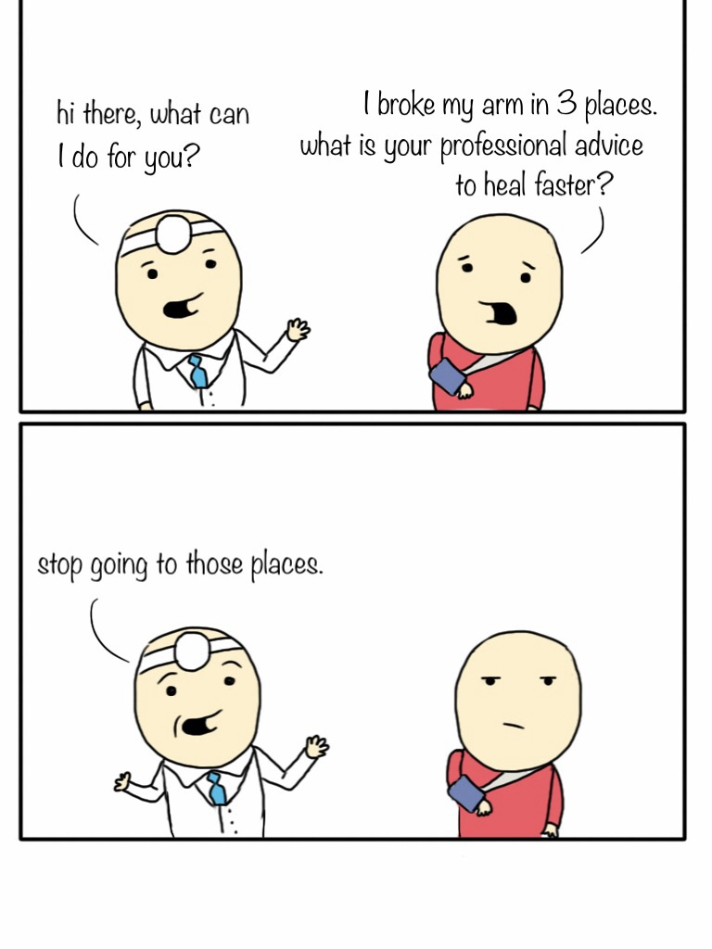
  Kolay ve doğru bir iletişim sağlayabilmek için seçilen kelimelerin uygun olması çok önemlidir.
    Hastanın sosyokültürel seviyesine uygun olarak kelime seçmek ve tıbbi terim kullanmamak
  Hastanın kültürel kimliği ve eğitimi dikkate alınmalı ama uydurma kelimeler veya argo kullanmaktan da kaçınılmalıdır.
    Hastalar yapmacık sözcükleri fark ederler ve tavır alabilirler.
    Konuşma hekimin normal konuşmasından farklı da olsa hem hekim hem de hasta açısından doğal olmalıdır.

Slide 20
Lomber ponksiyon işlemini hastaların çok defa akciğerlerden su alınan bir operasyon olarak aktardıkları görülmektedir.
Günümüzde hekimlerin Latince reçeteler yazmakla veya tıbbi terminolojilerle hastalarını etkilemeleri mümkün değildir.
  Günümüz insanı bilgilendirilmek ve hastalığıyla ilgili azami içgörüye sahip olmak istemektedir.
  En iyi yol açıklamalara mümkün olduğunca basit seviyeden başlamak ve hastanın anlama durumuna göre ilerlemektir.
Hekimler hastalarının sözleriyle neyi anlatmak istediklerini de anlamalı ve gerekirse teyit etmelidirler.
  Hasta ara sıra alkol aldığını belirtirse ara sıra ile neyi kastettiği veya kan tükürdüğünü söylerse gerçekten kan mı tükürdüğü kesinleştirilmelidir.

Slide 21
Sözsüz iletişim
Fiziksel özellikler
  (doktor, hasta ve mekana ait)
Dil özellikleri
  (ses yüksekliği, konuşma hızı, ek sesler vb)
Beden dili
Kişiye ait özellikler
  (yaş, cilt rengi, özbakımı vb)
Artefaktlar
  (giysiler, aksesuarlar vb)

Slide 22
Sözsüz iletişimde önerilenler
SOFTEN akronimi
S (smile) gülümseyin
O (open posture) ulaşılabilir oturun
F (forward lean) eğilin, yakınlaşın
T (touch) dokunun
E (eye contact) göz teması kurun
N (nod) başınızla dinlediğinizi belli edin

Slide 23
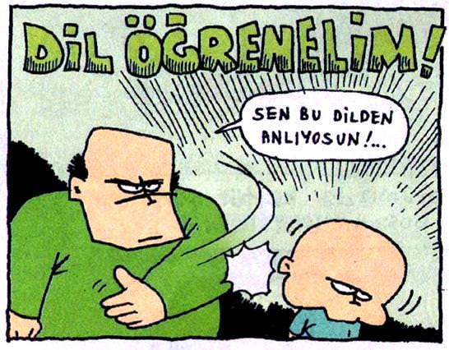
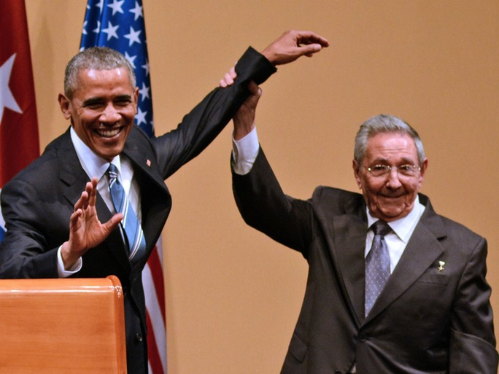
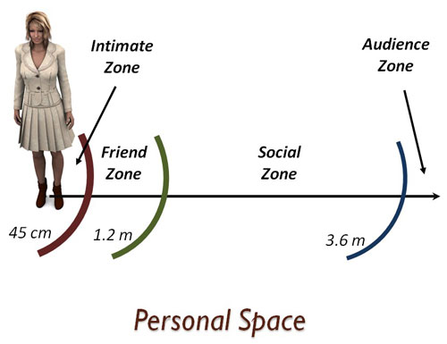
Beden Dili
Dokunma
Vücut duruşu
Kişisel alan
Mimikler
Gözler
Davranışlar

Slide 24
AÇIK/KAPALI terimleri kişilerin iletişime istekliliğini ve hazır olup olmadığını belirlerken kullanılır.
İLERİ/GERİ durumu ise kişilerin iletişime aktif olarak katılıp katılmadıklarını gösterir.
Bu duruş gruplarına göre cevap veren, düşünceli, savaşçı ve kaçak olmak üzere dört model oluşturabiliriz.
Notes:
Kolları katlanmış, bacak bacak üstüne atmış, bedeni size dönük olmayan birisinin mesajlarınızı reddettiği anlamını çıkarabilirsiniz. Elleri açık, tamamen size dönük ve her iki ayağı yere basan birisi ise muhtemelen görüşlerinize katılıyordur.
Kişi size doğru eğilmiş ise mesajınızı aktif olarak kabul ediyor veya reddediyordur. Geriye yaslanmış, tavana bakan, bir şeyler çiziktiren veya gözlüklerini silen birisi ise ya mesajlarınızı pasif olarak kabul ediyor ya da dikkate almıyordur.

Slide 25
Karşınızdakinin
AÇIK/İLERİ pozisyonunda olması yani cevap verici halde olması halinde ilgiyle dinlenildiğinizi ve düşüncelerinizin kabul edileceğini varsayabilirsiniz.
AÇIK/GERİ pozisyonda kişi halen alıcıdır ve ilgiyle dinliyordur. Ancak halen aktif olarak kabul etmemektedir.
Notes:
Hastanıza fikirlerinizi bu noktada açıklamanızda veya görüşmeyi bitirecekseniz bu anı kullanmanızda yarar vardır.
Bu noktada görüşmeyi bitirmek veya hastadan herhangi bir talepte bulunmak kaçak konumuna geçmesine neden olabilir. Bu konumda bilgi vermeye devam etmelisiniz.
Bazen sessiz kalmak ve hastanın düşünmesine zaman tanımak da faydalı olabilir.

Slide 26
Kaçak konumdaki kişi hemen kapıdan çıkıp gitme eğilimindedir, hatta, zihinsel olarak da rahat değildir.
AKTİF/İLERİ konumu olan savaşçı modda ise aktif direnç vardır. bu modda ise yapılabilecek en kolay konum değişikliği düşünceli moda geçirmektir.
Notes:
Belki konu dışına çıkmak, başka şeylerden bahsetmek veya espri yapmak yararlı olabilir
Bunun için gerilimi azaltmalı, kızgınlığı gidermeli, çatışmalardan ve tartışmadan kaçınmalısınız.

Slide 27
Her pozisyon kendine özgü vücut duruşu ile ayırt edilebilir
İLGİLİ: Öne eğilmiş, vücut, kollar ve eller açık
İSTEKLİ: Bacaklar açık, ayaklar sandalyenin altında, parmak uçlarında, öne eğilmiş
ANLAŞMAYA HAZIR: Toparlanır, eller düz olarak masada
DİNLEME: Baş eğik, göz teması, kafa sallama ve sık göz kırpma var
DEĞERLENDİRME: Kalem ısırma, çene elleme, yukarı ve sağa bakma, bacaklar çaprazlanmış

Slide 28
REDDEDİCİ: Oturmuş, arkaya kaymış, kollar ve bacaklar çapraz, baş önde, kaşlar çatık
BIRAK KONUŞAYIM: Parmakla vurmak, ayak sallamak, dik dik bakmak
AGRESİF: Öne eğik, parmakla göstermek, yumruk sıkmak
MEYDAN OKUMA: (ayakta) Eller kalçalarda, kaşlar çatık

Slide 29
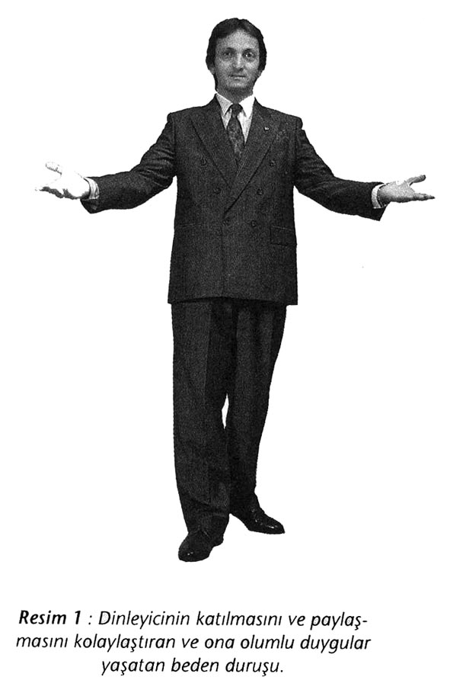
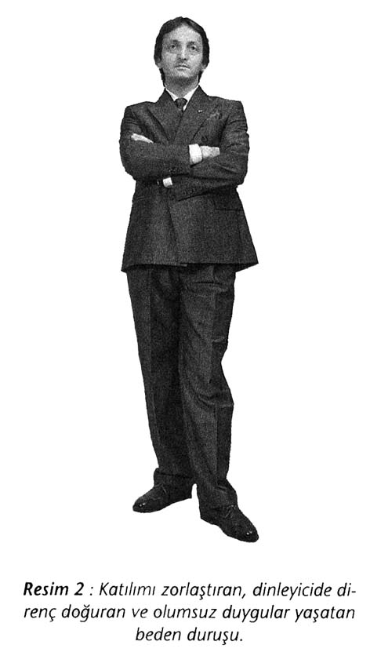

Slide 30
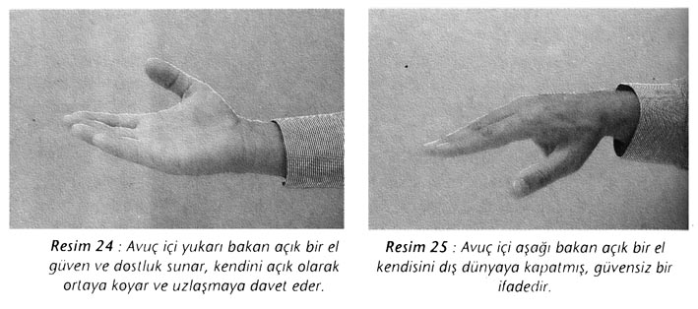

Slide 31
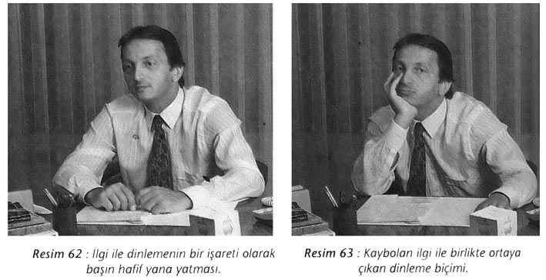

Slide 32
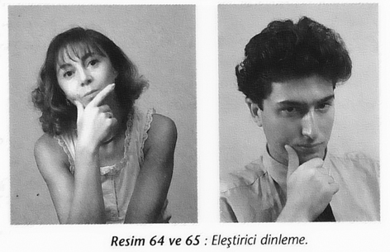

Slide 33
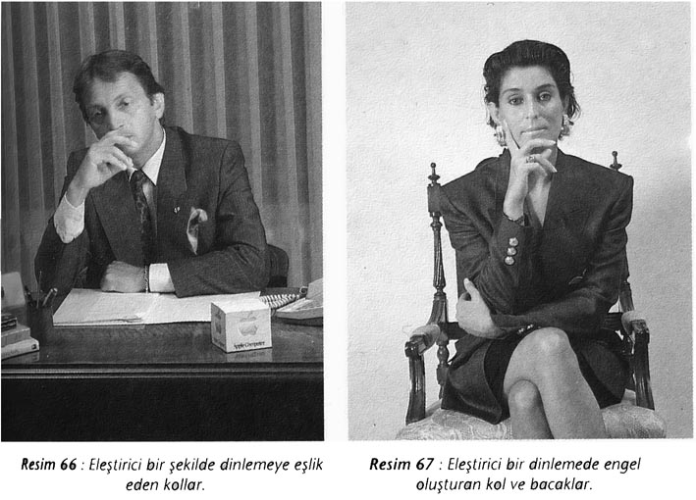

Slide 34
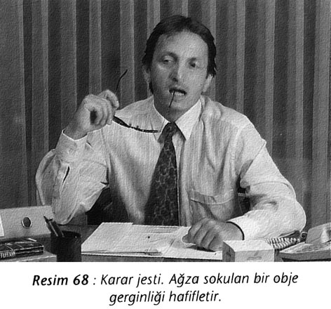

Slide 35
1)Emretme, yönetme “Yapman gerekir…” “… yapacaksın” “yapmak zorundasın…” | Korku ya da aktif direnç yaratabilir; Söylenenleri tersine “denemeye” davet edebilir; İsyankar davranışa ya da misillemeye yol açabilir
2) Uyarma, tehdit etme (göz dağı verme) ’’yapamazsın…olur” “Ya yaparsın, yoksa…” | Korku, boyun eğme yaratabilir; Söz konusu sonuçların gerçekten meydana gelip gelmeyeceğini “denemeye” yol açar; Gücenme, kızgınlık, isyankârlığa neden olabilir
3) Ahlak dersi verme, vaaz etme “…yapmalıydın” “senin sorumluluğun” “…şöyle yapmak gerekir” | Zorunluluk ya da suçluluk duyguları yaratır; Çocuğun durumunu daha şiddetle savunmasına yol açabilir (“Kim demiş?”)
4)Öğüt verme, çözüm getirme, fikir verme “Ben olsam…” “Neden…yapmıyorsun?” “Bence…” “Sana şunu önereyim…” | Çocuğun kendi sorunlarını çözmekten aciz olduğunu ima eder; Çocuğun sorunu bütünüyle düşünüp, değişik çözümler getirip seçenekleri denemesine engel olur; Bağımlılık ya da direnme yaratabilir.
5)Mantık yoluyla inandırma, tartışma “İşte bu nedenle hatalısın…” “Olaylar gösterir ki…” “Evet, ama…” “Gerçek şu ki…” | Savunucu tutumları ve karşı koymayı kışkırtır; Çoğunlukla çocuğun aileyle iletişimi kesmesine ve artık dinlememesine yol açar; Çocuğun kendini beceriksiz ve yetersiz hissetmesine neden olabilir.
İletişimin engelleri

Slide 36
6)Övme, görüşüne katılma, teşhis koyma “Çok güzel!...” “Haklısın, o öğretmen berbat birine benziyor” “Bence harika bir iş yapıyorsun…” | Ailenin beklentilerinin çok yüksek olduğunu ima eder; İstenilen davranışı yaptırabilmek için, söylenen içtenlikten yoksun bir manevra gibi algılanabilir; Çocuğun öz-imgesi (kendini algılayışı) ile övgü uygun değilse çocukta kaygı yaratabilir
7)Ad takma, gülünç duruma düşürme “Koca bebek…” “Hadi bakalım süpermen” “Geri zekalı!” “Hadi sen de sulugöz!” | Çocuğun kendini değersiz hissetmesine, sevilmediği kanısına varmasına yol açabilir; Çocuğun öz-imgesi üzerinde çok olumsuz etkileri olabilir; Genellikle olumsuz karşılık vermeyi teşvik eder.
8)Tahlil etme, teşhis koyma “Senin derdin nedir biliyor musun?” “Herhalde çok yorguns “Aslında sen öyle demek istemiyorsun | Tehdit edici, tedirgin edici olabilir ve başarısızlık duygusu uyandırabilir; Çocuk kendini korumasız, kıstırılmış hisseder, kendisine inanılmadığı kanısına varabilir; Çocuk, yanlış anlaşılma endişesi ile iletişimi keser.
9)Güven verme, teskin, teselli etme “Aldırma… Boşver, düzelir…” “Hadi biraz neşelen…” “Zamanla kendini daha iyi hissedersin | Çocuğun kendini “anlaşılmamış” hissetmesine neden olur; Kızgınlık duyguları uyandırır (Size göre kolay tabii!”) Çocuk genellikle mesajı “Kendini kötü hissetmen doğru değil” biçiminde algılar.
İletişimin engelleri

Slide 37
10)Yargılama, eleştirme, suçlama “Olgunca düşünmüyorsun…” “Sen zaten tembelsin…” | Yetersizlik, aptallık, yanlış değerlendirme, anlamı taşır; Çocuğun olumsuz bir yargıya hedef olma ya da azarlanma korkusuyla iletişimi kesmesine yol açar; Genellikle çocuk yargı ve eleştirileri gerçek olarak algılar (“ben kötüyüm!”) ya da karşılık verir (“Siz de daha mükemmel değilsiniz!”)
11)İncelemek, araştırmak, soruşturmak “Neden?... Kim?...Sen ne yaptın?...Nasıl?…” | Sualleri cevaplama genellikle eleştiri veya zorunlu çözüm getirdiğinden, çocuklar genellikle hayır demeye, yarı-doğru cevap vermeye, kaçamağa yönelir veya yalan söylerler; Sualler genellikle sual soranın nereye varmak istediğini açıklamadığından, çocuk korku ve endişeye kapılabilir; Ailenin endişelerinden doğan sorulara cevap vermeye çalışan çocuk kendi sorununu gözden kaçırabilir.
12) Konu değiştirme, işi alaya vurma, şaka yolu, kendine çekme “Daha güzel şeylerden konuşalım…” “Sen neden dünyayı yönetemiyorsun? | Yaşamın güçlükleriyle savaşmak yerine, onlardan kaçınmak gerekli mesajını ima edebilir; Çocuğa sorunlarının önemsiz, saçma sapan ve geçersiz olduğu anlamını verebilir; Çocuk bir güçlükle karşılaştığında açık davranmaktan çekinebilir.
İletişimin engelleri

Slide 38
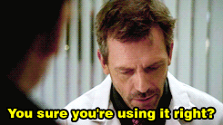
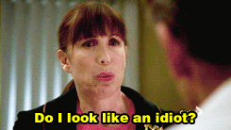

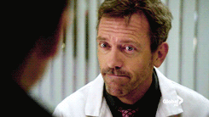
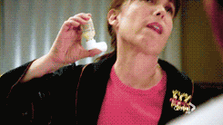

Slide 39
Toplumsal iletişim
Sağlıkta toplumsal iletişim, hastalıkların önlenmesi ve sağlığın iyileştirilmesinde büyük önem taşımaktadır.
  Sağlıkla ilgili davranışları geliştirmek
  Hastalıkların erken teşhisi ve zamanında müdahalesini desteklemeye yönelik programlar

Slide 40
"The single biggest problem with communication is the illusion that it has taken place"
George Bernard Shaw

